Slide 1
Geografia storica dell’odierno Friuli Venezia Giulia 641LM
M-GGR/01 GEOGRAFIA
LE65 - STUDI STORICI. DALL'ANTICO AL CONTEMPORANEO
A.A. 2023-2024
SERGIO ZILLI

Slide 2
Ppt n. 5
Prima della Prima (guerra)

Slide 3
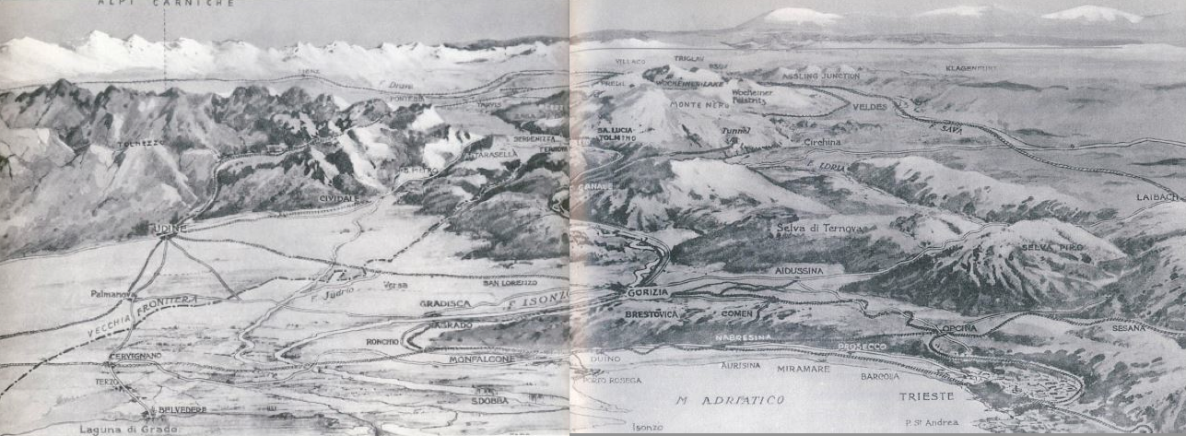

Slide 4
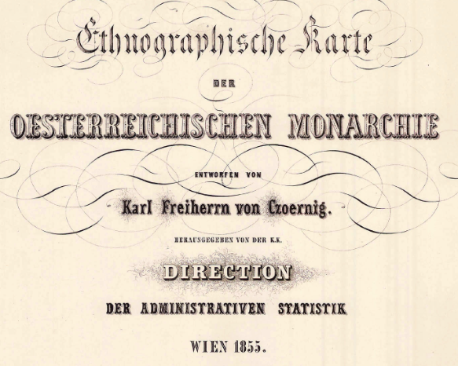
https://upload.wikimedia.org/wikipedia/commons/b/be/Ethnographic_map_of_austrian_monarchy_czoernig_1855.jpg

Slide 5
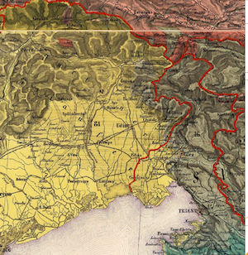

Slide 6
Friuli e Venezia Giulia.
Patria del Friuli
Sinonimo dal XIII secolo dello Stato Patriarcale di Aquileia
Prima Aquileia, poi Cividale, infine Udine
Fino al 1420
Poi entità autonoma con lo stesso nome all’interno dei domini di terra della Repubblica di Venezia
Fino al 1797 (poi ceduti all’Austria)
Dal 1805 Regno d’Italia
Dal 1815 Regno Lombardo Veneto

Slide 7
Friuli e Venezia Giulia.
Dalla parte imperiale, invece
Contea di Gorizia
Esiste dal 1122
Nel 1500, per esaurimento dinastia il titolo attribuito agli arciduca d’Austria (Asburgo)
Trieste
Dal 1381 «Dedizione alla Casa d’Austria»
Quindi entità esistenti

Slide 8
Catasto geometrico particellare
Catastici e catasto
Geometrico e particellare
Rapporto con la proprietà fondiaria
Base del funzionamento dello Stato
Gestione finanze
Conoscenza del territorio :
Cosa c’è
Dove è
Cartografia puntuale

Slide 9
Contea di Gorizia e Gradisca
L'originaria nascita dei "Catasti Geometrici" risale all’editto imperiale 3 dicembre 1718 di Carlo IV d’Asburgo.
Nei territori dell'Impero asburgico, fra 1721 e 1723, vennero attuati rilievi in metodologia scientifica con la formazione di mappe in scala 1:2.000.
Le mappe e il sistema collegato entrarono in vigore, dopo vari ostacoli da parte del clero e del mondo nobiliare – cui apparteneva la gran parte della proprietà fondiaria - soltanto nel 1760 e per il volere dell'imperatrice Maria Teresa d'Austria
→ "Catasto Teresiano".

Slide 10
Catasto Teresiano e Franceschino
Patente del 10 gennaio 1761, preceduta dall’istruzione del 26 novembre 1760 per il personale del costituendo ufficio, con cui è disposta l’istituzione di un ufficio delle pubbliche intavolazioni (Landtafeln) per la Contea di Gorizia e Gradisca
operativo dal 1762 (fino al Franceschino)
1811-1812 Catasticazione napoleonica
Dicembre 1817: avvio catasticazione franceschina:
l'imperatore d'Austria Francesco I ordina la creazione in tutto l'impero di una "mappa per ogni comune, in cui si rappresentino graficamente nella posizione topografica, nella forma geometrica e nella scala stabilita, la dimensione, i confini, ogni singola superficie fondiaria all'interno d'ogni singolo comune, secondo i differenti generi di coltura , di proprietario, di confini naturali ed artificiali , ecc ..
Recupero lavori napoleonici
Rilevazioni fra 1819 e 1826

Slide 11
Nella Contea di Gorizia e Gradisca la legge generale sui libri fondiari ricevette attuazione con la Legge provinciale 5 novembre 1874 n. 2 e con l’ordinanza del Ministero della Giustizia del 26 febbraio 1875
Per la Città di Trieste, invece, non entrò mai in vigore una Legge d’Impianto, poiché quella approvata nel 1888 dalla competente Dieta Provinciale rimase senza sanzione sovrana, in quanto non contenente l’autorizzazione all’uso di lingue diverse dall’italiano nella stesura delle iscrizioni tavolari.
http://www.catasti.archiviodistatotrieste.it/Divenire/collezione.htm?idColl=10649281&viewMode=gallery&numPage=97
https://archiviodistatogorizia.cultura.gov.it/mappe-catastali/

Slide 12
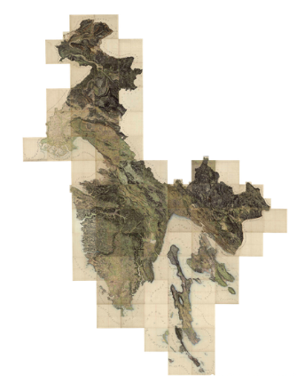
Coastal Zone (1821–1824) - Second military survey of the Habsburg Empire
https://maps.arcanum.com/en/map/secondsurvey-costalzone/?layers=8&bbox=1359393.4859758525%2C5672334.739207788%2C1774599.4236209297%2C5840801.949548316

Slide 13
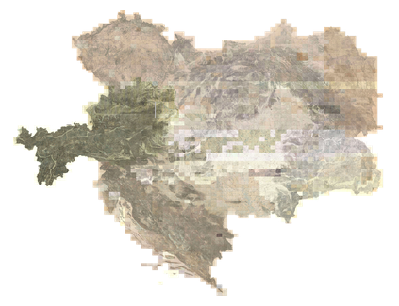
Habsburg Empire (1869-1887) - Third Military Survey (1:25000)
https://maps.arcanum.com/en/map/thirdsurvey25000/?layers=129&bbox=1257850.538997147%2C5572898.773582496%2C2088262.414287302%2C5909833.194263553

Slide 15
Inizi 900

Slide 16
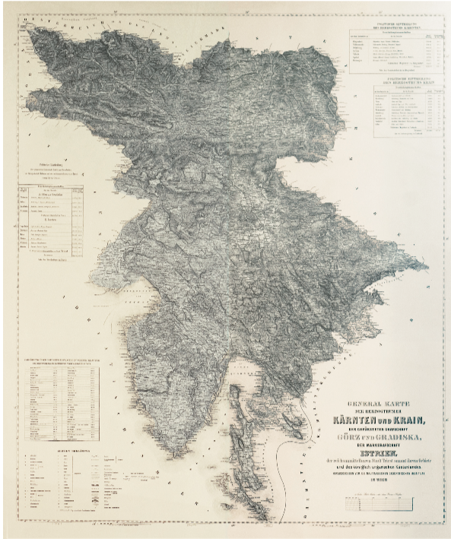
1872

Slide 17
1904

Slide 18
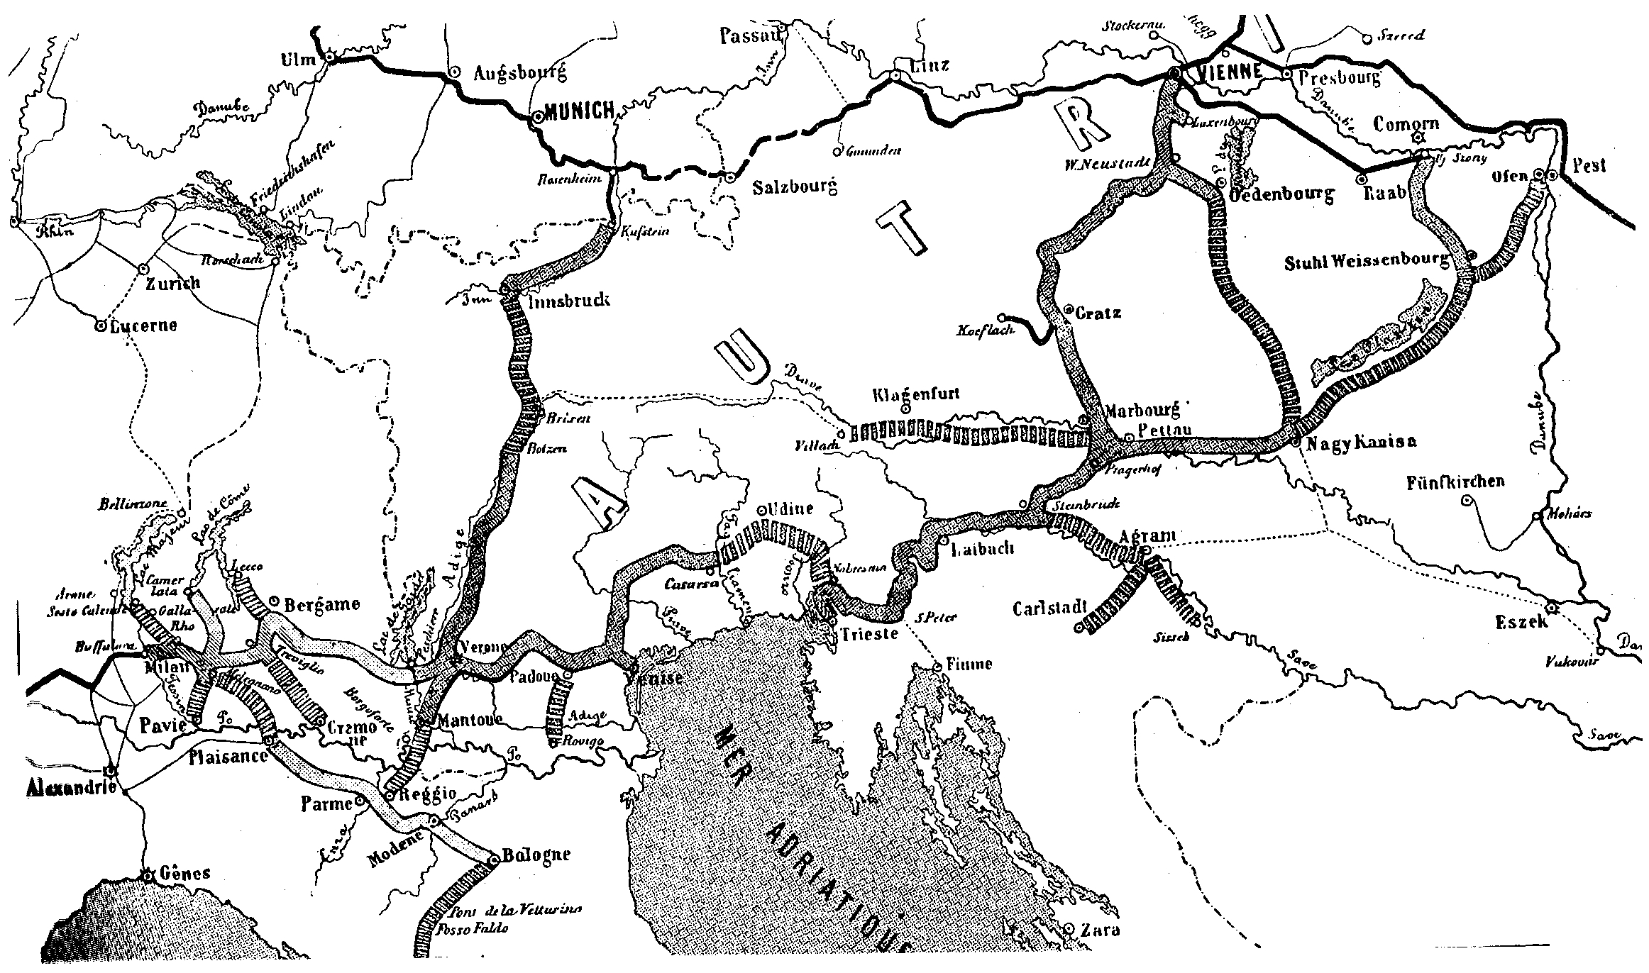
Suedbahn/Meridionale (1835-1860)

Slide 19
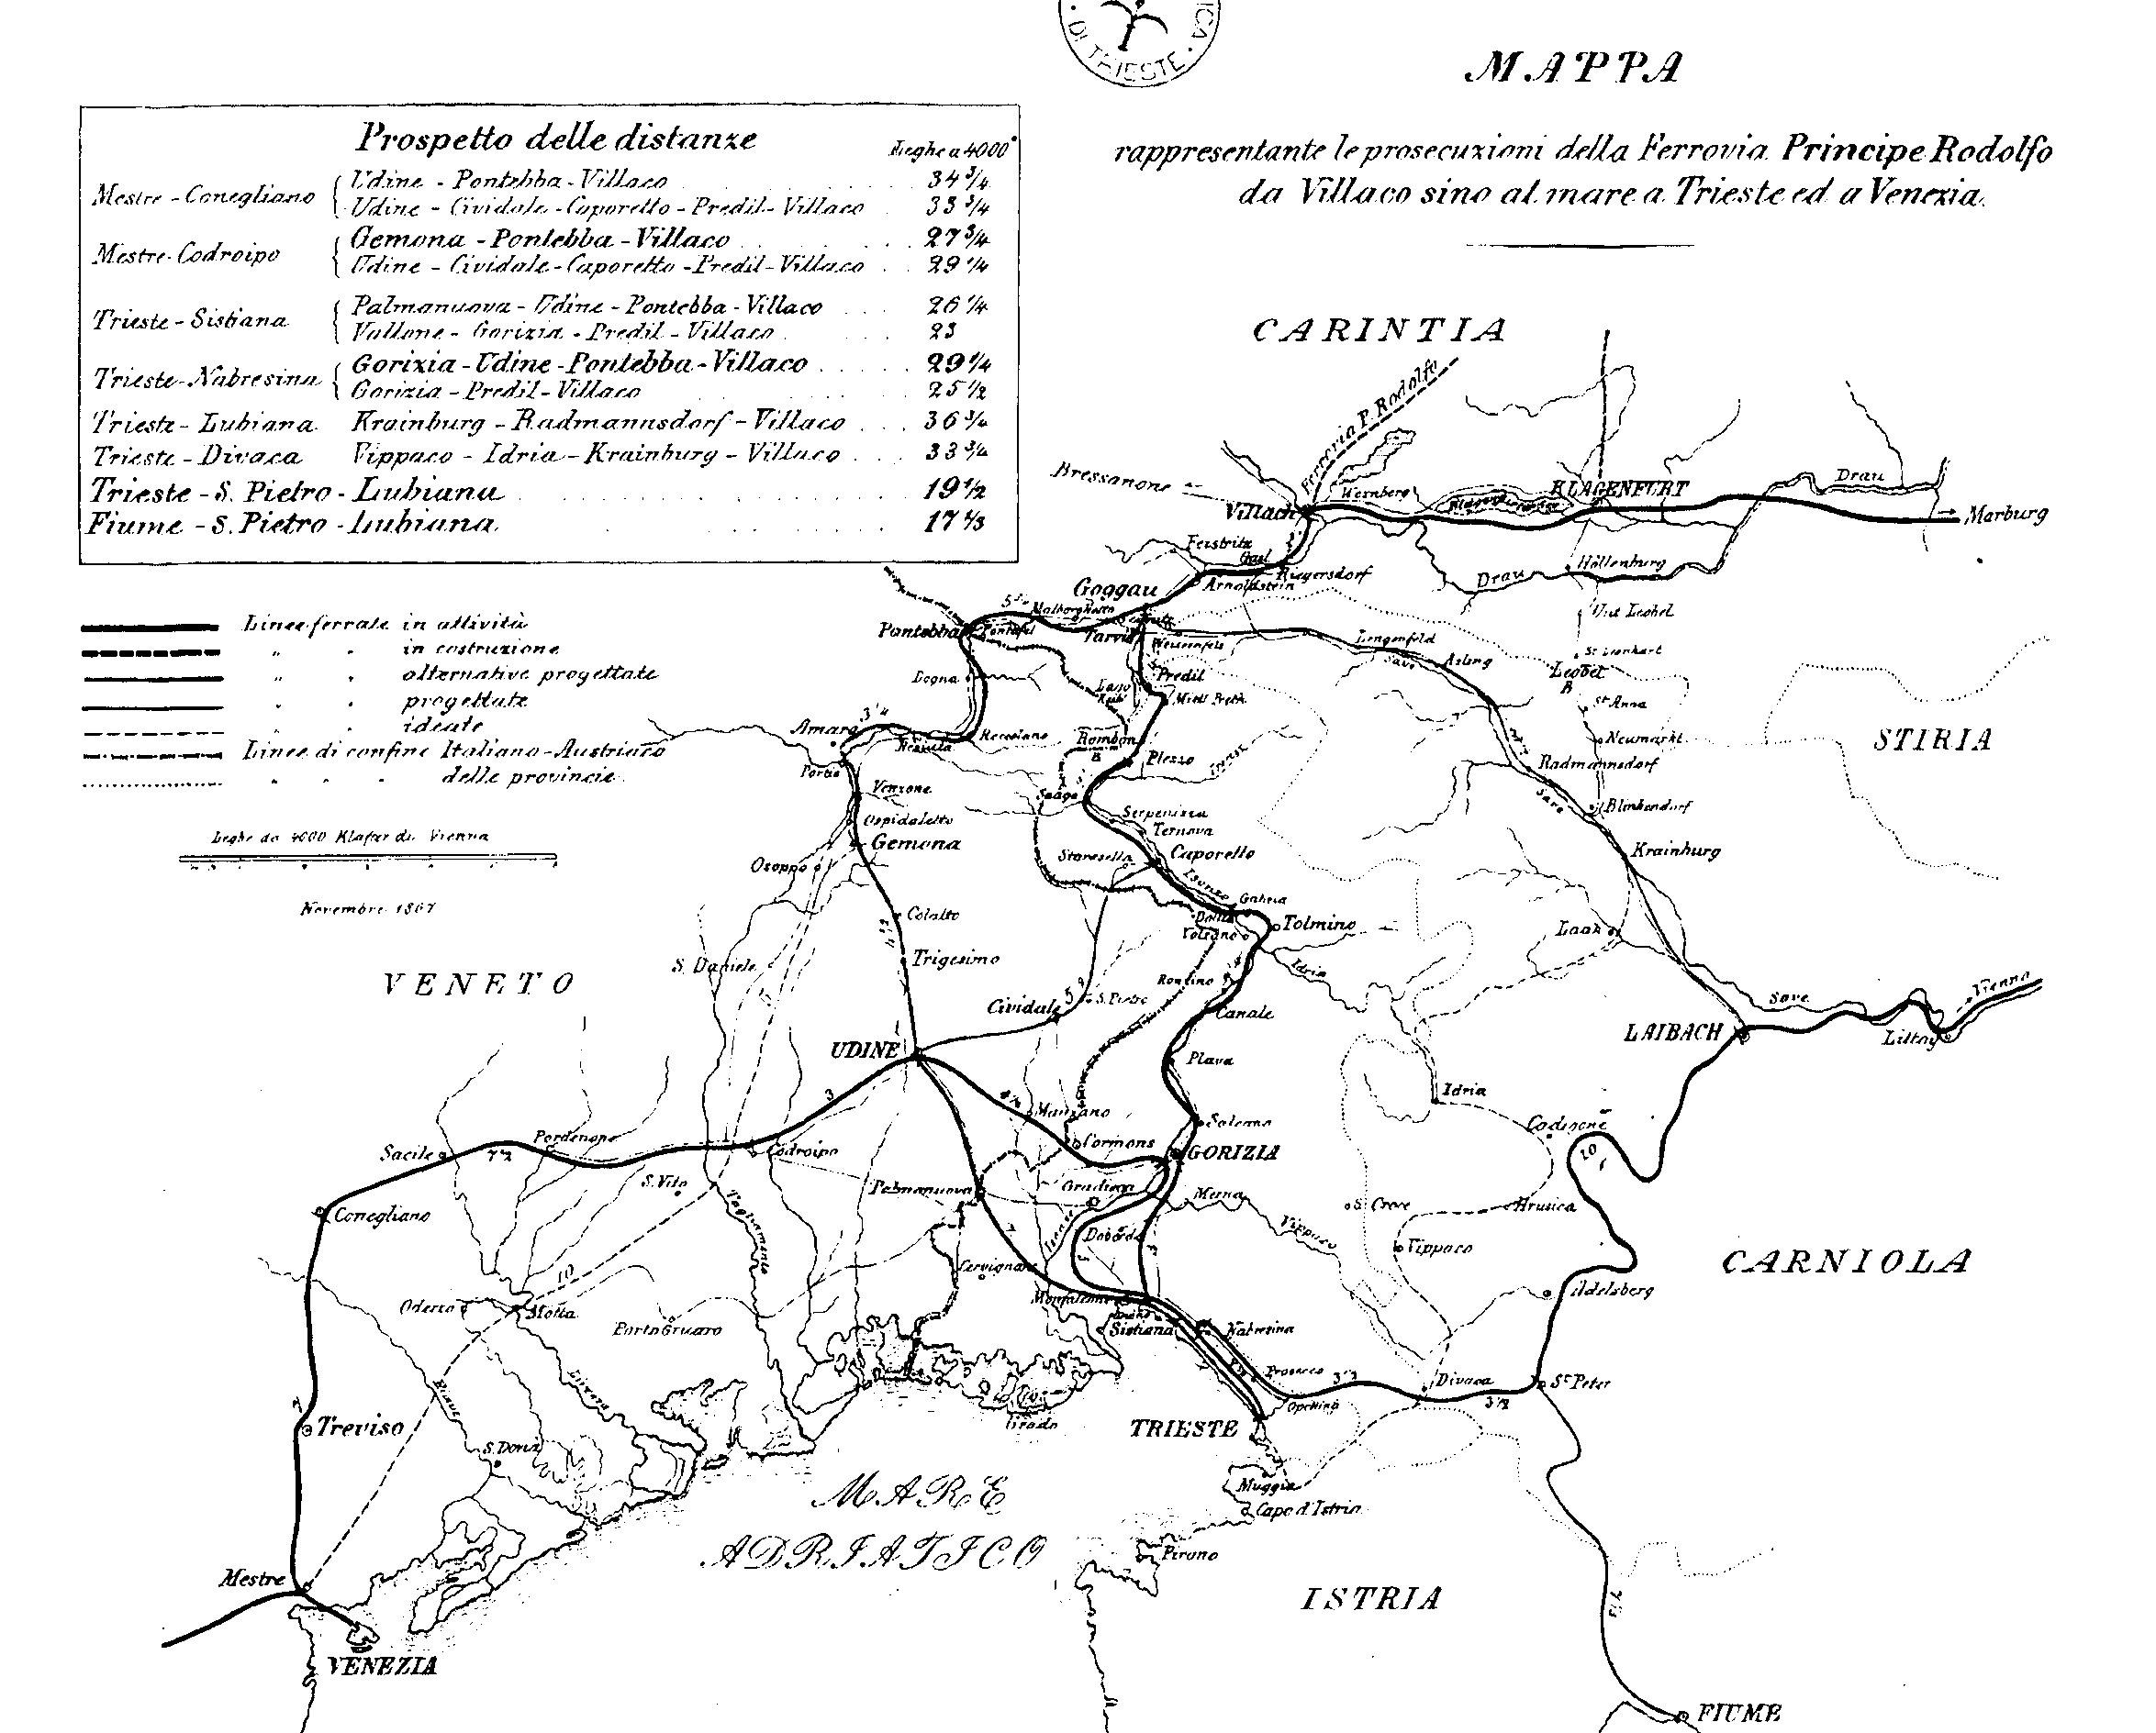
Ferrovie dopo l’Unità (progetto)

Slide 20
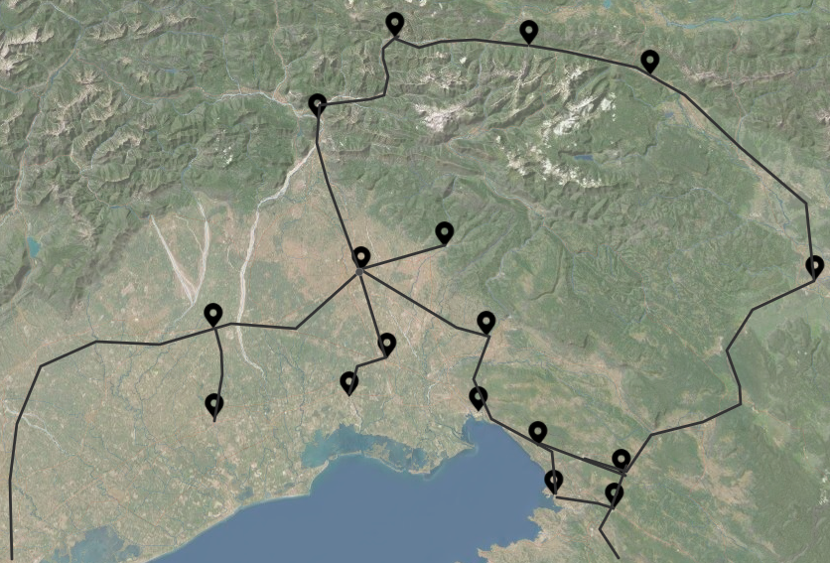
Ferrovie al 1890

Slide 21
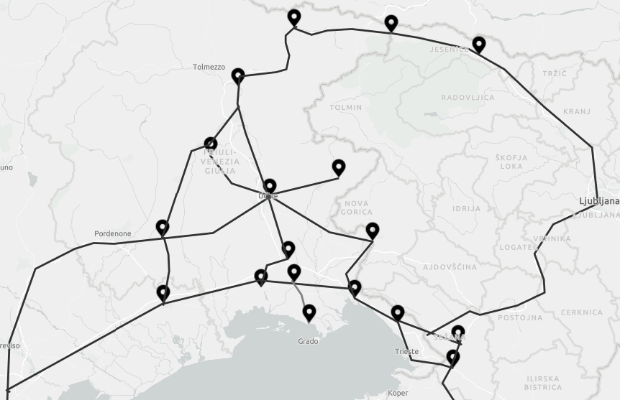
Ferrovie alla vigilia della guerra

Slide 22
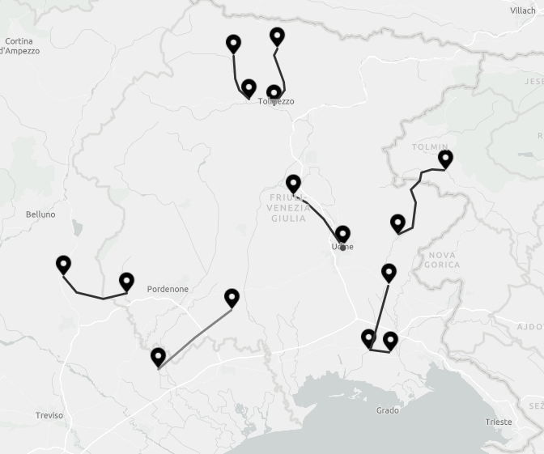
Ferrovie di guerra

Slide 23
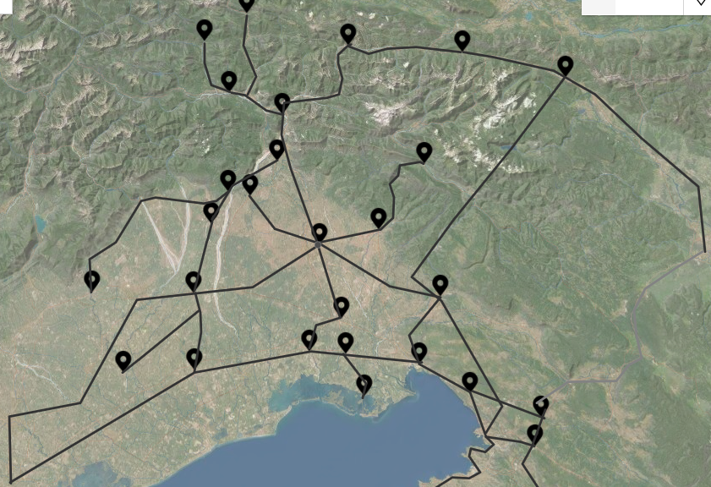
Ferrovie al 1930

Slide 24
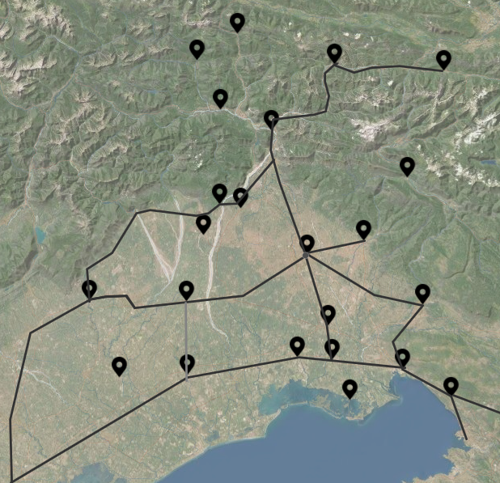
Rete odierna

Slide 25
1890 - 2021

Slide 26
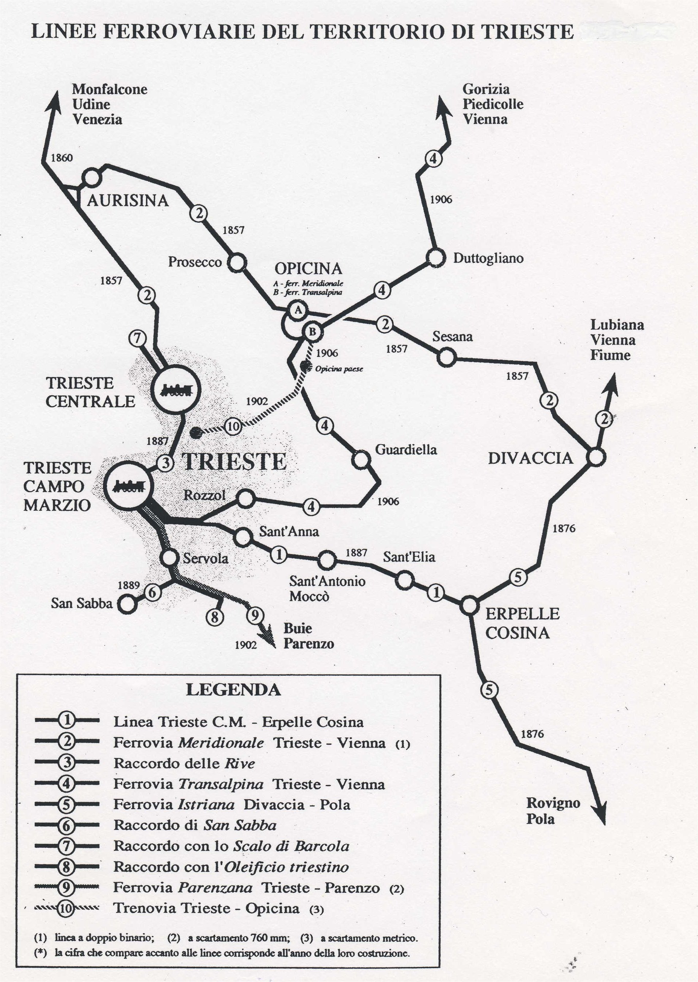
Ferrovie a Trieste alla vigilia della 1ww

Slide 27
Linee ferroviarie 1835-1995

Slide 28
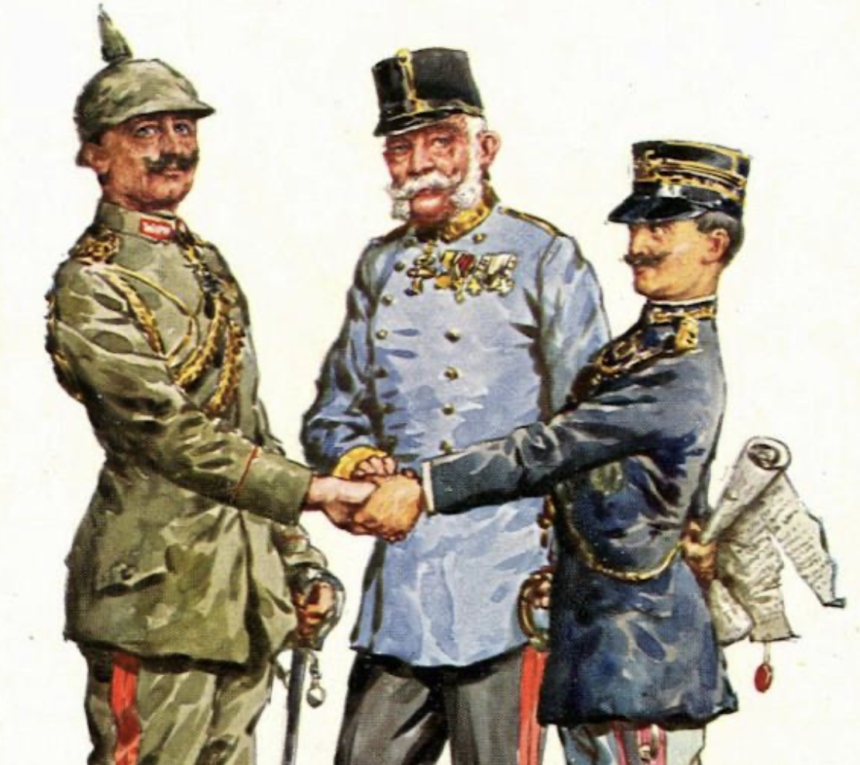
Alla vigilia della guerra Italia e Austria Ungheria alleate con Germania (Triplice alleanza dal 1882; rinnovi nel 1887, 1891, 1896, 1902, 1908 e 1912)
Non c’è «crisi» economica all’interno dei territori al di qua e al di là del confine
Relativa agiatezza, in rapporto al tempo e alle condizioni del resto del territorio dei due Stati
Suffragio universale (maschile)
Austria Ungheria: 1907
Italia: 1913

Slide 29
Contea di Gorizia e Gradisca (pop. 1910 260.000 circa, 2900 kmq)
Distinzione fra friulani (italiani) e sloveni su base territoriale con eccezione della città di Gorizia
Egemonia cattolica, basata su primato religioso, relazione con Stato, autonomia organizzativa politica
1895 Cassa rurale di Capriva
1899 Federazione delle casse rurali e dei sodalizi cooperativi per la parte italiana della provincia di Gorizia e Gradisca
1900 Banca Friulana
1907 Federazione dei consorzi agricoli in Friuli
1914 99 sodalizi e 9241 iscritti (nella parte italiana)

Slide 30
1907 parlamentari a Vienna
(don) Luigi Faidutti (1861-1931)→ Capitano provinciale dal 1913
Giuseppe Bugatto (1873-1948)
Ma:
Cave di Aurisina
Nucleo industriale di Monfalcone
Cotonifici (Cormons, Podgora, Aidussina, Sdraussina, Vermegliano)

Slide 31
Monfalcone
Popolazione:
1841: 3.686
1900: 4.550
1910: 8.133
1913: 11.102
Trieste, 1875: Commissione Comune e Ccia per individuare provvedimenti per risollevare l’economia cittadina post crisi 1873: serve una zona industriale
Monfalcone individuato come area che dispone di spazio collegamenti manodopera e bassi salari

Slide 32
Monfalcone
Popolazione:
1900: 4.550
1910: 8.133
1913: 11.102
Dipendenti Cantiere
1908: 400
1909: 800
1910: 650
1911: 1.600
1912: 1.800
1913: 2.350
1914: 2.600
1854 filanda di seta
1860 Ferrovia
1865- 1905 Canale di irrigazione / officine elettriche dell’Isonzo
1884 Cotonificio triestino / Brunner (1885 Tessitura meccanica Vermegliano)
1907: Cantiere Navale Triestino / Cosulich
1908: porto canale
1912: Adriaweke
Tra il 1907 e il 1914 vengono varate 47 navi Tonnellaggio passa da 1.446 (1908) a 32.405 (1913)

Slide 33
Provincia di Udine
1911: 730.000 abitanti, 7200 kmq
Ancora a elezioni del 1904 e 1908 il 90% della popolazione è escluso dal sistema elettorale italiano
Astensionismo al 50%
1913: Votazioni politiche 1913 (26 ottobre/2 novembre)
voto a uomini anche analfabeti ma con almeno 30 anni e a ex soldati maggiorenni
Votanti passano da 3 milioni a 8,5 milioni
Provincia Udine
Aventi diritto 171.000 elettori
Partecipazione 45,9% (terzultima in Italia prima di Belluno e Catania)
Tutti i parlamentari eletti liberal democratici tranne Marco Ciriani (destra Tagliamento), primo deputato interamente e dichiaratamente cattolico
Primi dei non eletti in tutti i collegi i candidati socialisti

Slide 34
Trieste
Censimento ufficiale austriaco del 1910: nel comune
229,510 abitanti distinti sulla base della madrelingua d'uso:
118,959 (51,8%) parlavano italiano;
56,916 (24,8%) parlavano sloveno;
11,856 (5,2%) parlavano tedesco;
2,403 (1,0%) parlavano serbo-croato;
779 (0,3%) parlavano altre lingue;
38,597 (16,8%) erano cittadini stranieri, tra i quali:
29,639 (12,9%) del Regno d’Italia
3,773 (1,6%) del Regno d’Ungheria
Popolazione
1869: 123.000
1890: 155.471
1900: 176.383
1913: 247.099

Slide 35
Trieste
Il sistema politico amministrativo prevedeva uno sbarramento elettorale per censo, con la divisione dell’elettorato in tre corpi.
Dal 1907 un nuovo regolamento elettorale, approvato con legge 26 gennaio 1907 n. 17, garantì il diritto di voto a tutti i cittadini di genere maschile, limitatamente alle elezioni politiche. Il regolamento per le elezioni amministrative continua a ispirarsi al principio censitario per i tre corpi elettorali, accanto ai quali era previsto un quarto corpo per tutti gli altri elettori, un quinto corpo per la Camera di commercio.
Intorno al 1900, il partito più numeroso in seno al consiglio comunale di Trieste è il partito liberal-nazionale di fede italiana, che – fatto salvo per una breve interruzione nel 1901 – con il nome di Associazione patria rimane sempre, dalle elezioni del 1882 e fino all’ultima votazione del 1913, partito di maggioranza e quindi partito al governo della città, che esprime i parlamentari a Vienna

Slide 36
La condizione economica stimola la riflessione sociale e promuove l’organizzazione politica
Provincia di Udine:
Liberali vs. socialisti vs. cattolici
Gorizia e Gradisca
Cattolici italiani e sloveni (e socialisti)
Trieste
Liberal nazionali (e socialisti)

Slide 37
Suggerimenti bibliografici:
Angelo Vivante, Irredentismo adriatico. Contributo alla discussione sui rapporti Austro-Italiani, Firenze, Libreria «La Voce», 1912.
Elio Apih, Trieste, Roma –Bari, Laterza, 1988
Luciana Morassi, Il Friuli, una provincia ai margini (1814-1914), in Roberto Finzi, Claudio Magris, Giovanni Miccoli (a cura di), Storia d’Italia. Le regioni dall’Unità a oggi. Il Friuli-Venezia Giulia, Torino, Einaudi, 2002, pp. 5-148
Daniele Andreozzi, Roberto Finzi e Luciana Panariti, Lo specchio del confine. Identità, economia e uso della storia in Friuli Venezia Giulia. 1990 – 2003, numero monografico del “Il territorio”, 21/22(2004) Edizioni del consorzio culturale del Monfalconese.
Giovanni Marinelli, Ferrovia Pontebbana (Udine-Pontebba). Con una carta della regione percorsa dalla ferrovia, Roma, Civelli, 1879. Estratto dal "Bollettino della Società Geografica Italiana"
Marco Sartori Borotto, Le ferrovie strategiche del Veneto, Venezia, Istituto Veneto di Arti Grafiche, 1908
Romano Vecchiet, Treni d'archivio: capitoli di storia delle ferrovie in Friuli, Udine, Forum, 2014
Romano Vecchiet (a cura di), Treni di frontiera: ferrovie in Friuli-Venezia Giulia e Alpe Adria, Ronchi dei Legionari, Centro culturale pubblico polivalente, 1990
https://www.trenidicarta.it/index.htm

